Slide 1
연습문제 짝수형
2291113 이성진

Slide 2
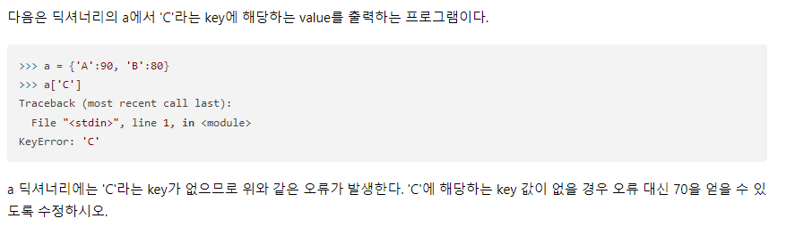
2 딕셔너리 값 추출하기

Slide 3
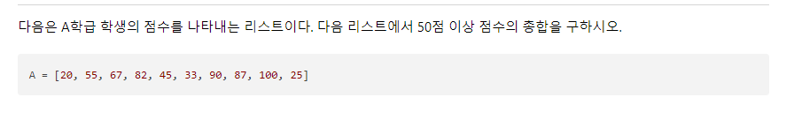
4 리스트 총합 구하기

Slide 4
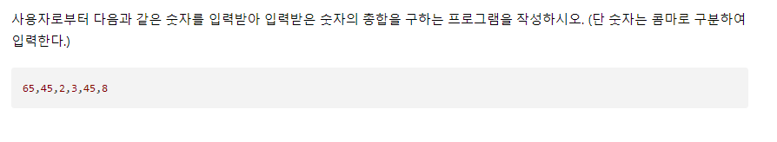
6 숫자의 총합 구하기

Slide 5
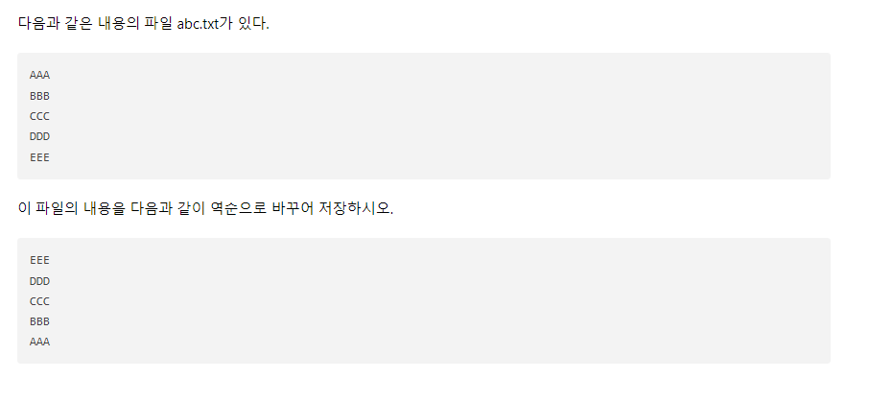
8 역순 저장

Slide 6
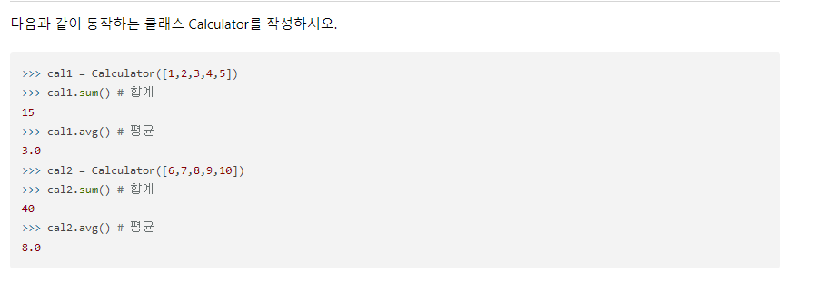
10 사칙연산 계산기

Slide 7
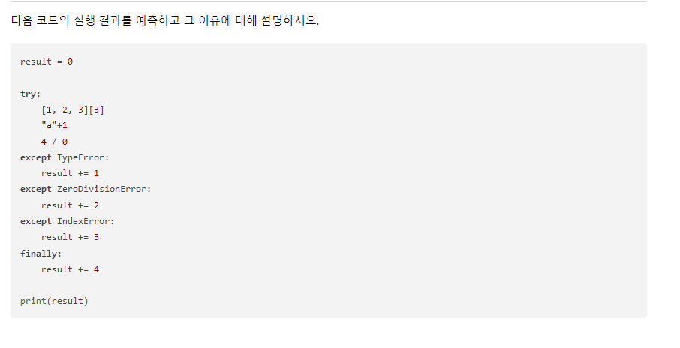
12 오류와 예외 처리

Slide 8
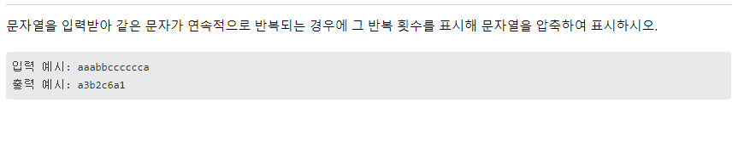
14 문자열 압축하기

Slide 9
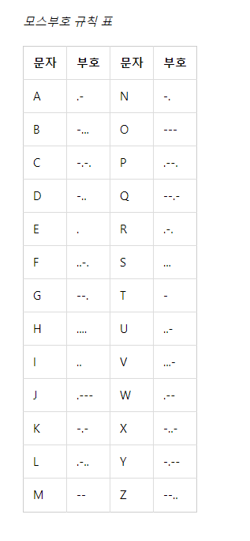
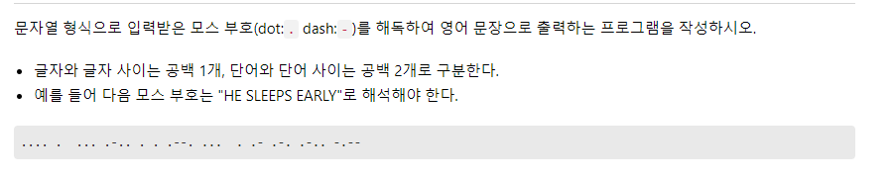
16 모스 부호 해독

Slide 10
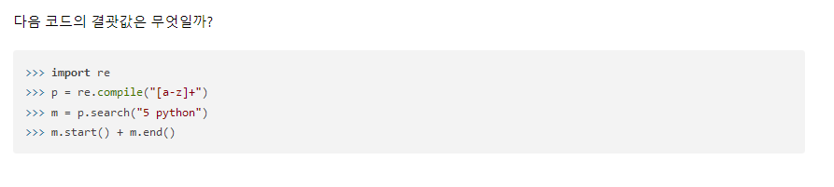
18 문자열 검색

Slide 11
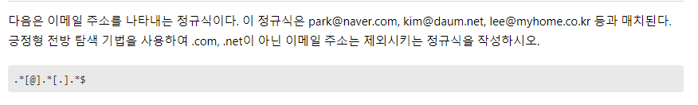
20 전방 탐색

